Slide 1
И если опасность державе грозит,
Становится Родина как монолит.

Slide 2
Защита Отечества

Slide 3
От южных морей до полярного края Раскинулись наши леса и поля. Одна ты на свете! Одна ты такая — Хранимая Богом родная земля! Славься, Отечество наше свободное, Братских народов союз вековой, Предками данная мудрость народная! Славься, страна! Мы гордимся тобой!

Slide 4
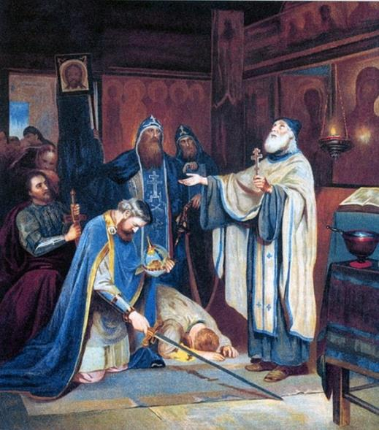
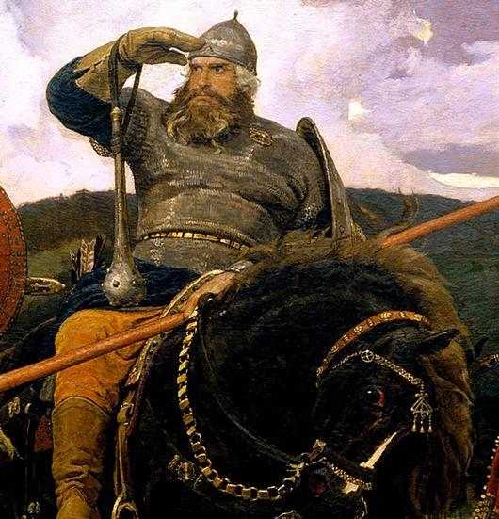

Slide 5
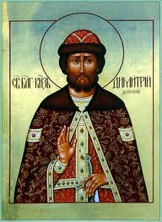
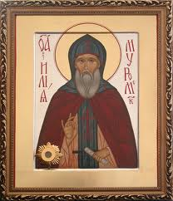

Slide 6
«Нет больше той любви,как если кто положит душу свою за ближних своих»

Slide 7
воин, боец, армия, Родина,
справедливость, оборона
защита ,защищать,
защитный
однокоренные слова
ассоциации
Защитник
защитник страны
защитник морали, веры
защитник слабых
заступник, оградитель, страж
словосочетания
синонимы

Slide 8
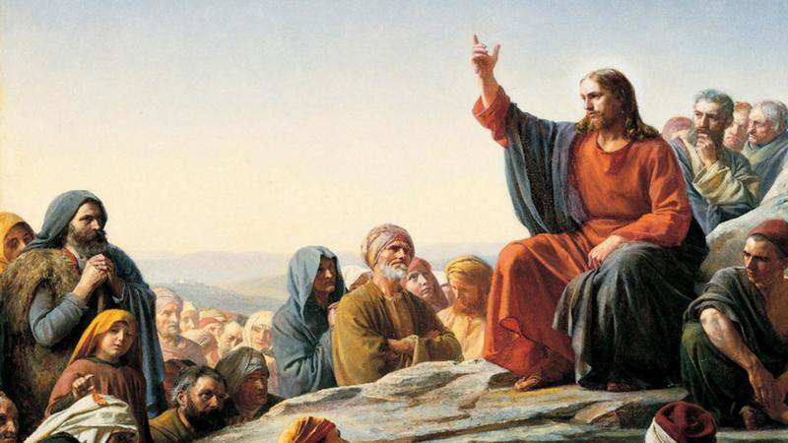
Не убий.

Slide 9
«Всякий ,гневающийся на брата своего напрасно, подлежит суду.»

Slide 10
ГНЕВ
напрасный
уместный

Slide 11
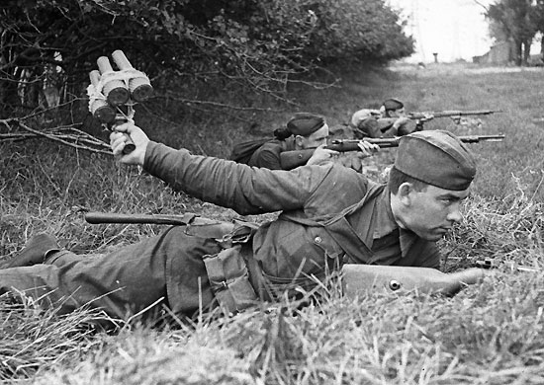
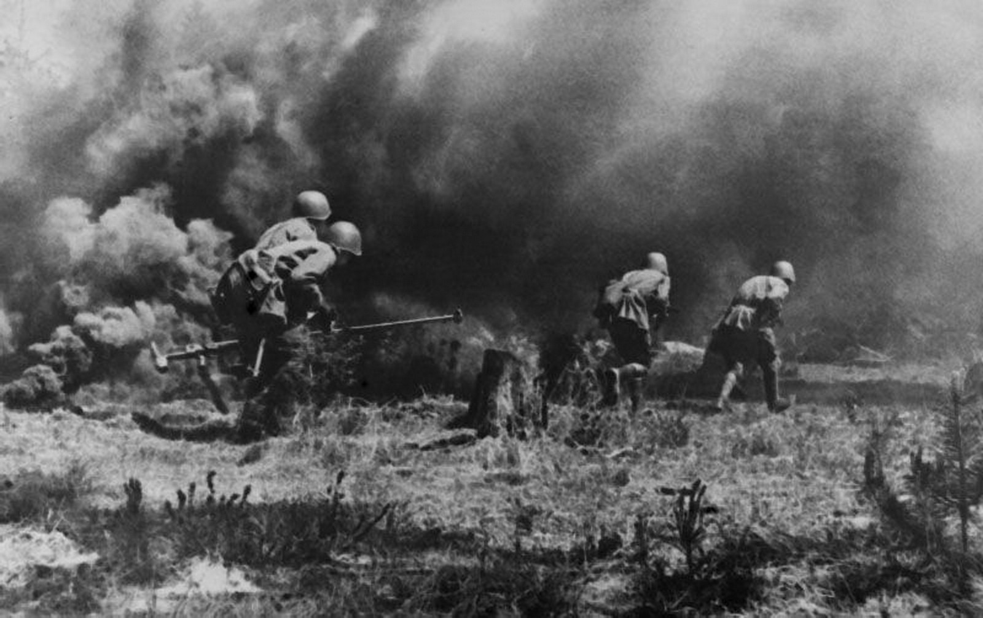
Великая Отечественная война
1941-1945

Slide 12
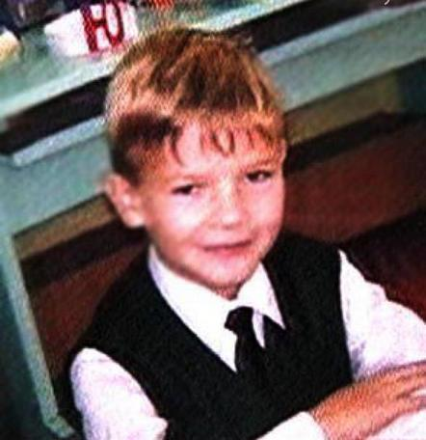
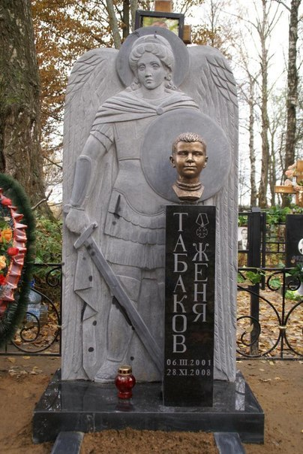
Женя Табаков – самый молодой герой России, кавалер ордена Мужества.

Slide 13
воин, боец, армия, Родина,
справедливость, оборона
защита ,защищать,
защитный
однокоренные слова
ассоциации
Защитник
защитник страны
защитник морали, веры
защитник слабых
заступник, оградитель, страж
словосочетания
синонимы

Slide 14
Христианский воин и на войне должен оставаться человеком.
НЕЛЬЗЯ
добивать раненых.
НЕЛЬЗЯ
трогать безоружных.
НЕЛЬЗЯ
грабить местных жителей.

Slide 15
С родной земли –умри, но не сходи.
Не тот человек кто для себя живёт, а кто в бой за Родину идёт.
Кто за Родину дерётся ,тому сила двойная достаётся.
Бой — святое дело, иди на врага смело.

Slide 16
«Тонкие» вопросы | «Толстые» вопросы
1.Кто? Что? Когда? 2.Может ли.? Будет ли…? Мог ли…? 3.Как звать...? 4. Было ли…? 5. Согласны ли вы…? 6. Верно ли…? | 1.Объясните почему…? 2.Почему вы думаете…? 3.В чём сходство…? В чём различие…? 4.Предположите, что будет если …? 5. Что если…?

